Slide 1

Integrantes:
Miguel Mendoza
Manuel Cabrera
Luis Fuentes
Romario Martinez
Grupo:02

Slide 2
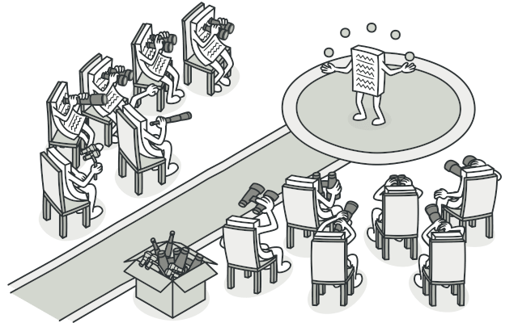
Patron Observer
El Patrón Observer es un patrón de diseño que permite que un objeto (llamado Sujeto u Observable) notifique automáticamente a otros objetos (llamados Observadores) cuando ocurre un cambio en su estado. Esto crea una relación de uno-a-muchos, donde el sujeto no necesita saber detalles sobre los observadores, solo les informa que algo ha cambiado.
Ejemplo sencillo:
Piensa en un canal de YouTube (Sujeto) y sus suscriptores (Observadores). Cuando el canal sube un nuevo video, todos los suscriptores reciben una notificación automáticamente.

Slide 3
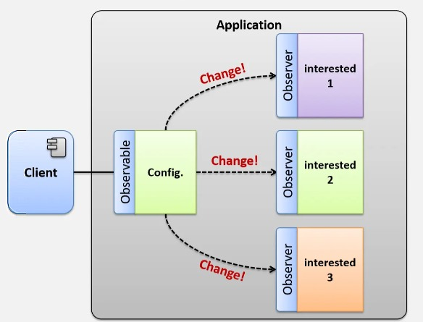

Slide 4
Razones para implementar el Patrón Observer
Desacoplamiento entre componentes:
El Patrón Observer promueve un diseño en el que el sujeto (observable) y los observadores permanecen completamente desacoplados: no necesitan conocer detalles internos entre sí, solo comparten un contrato de comunicación (la interfaz de notificación).
Justificación: En sistemas complejos, donde múltiples módulos interactúan, el alto acoplamiento genera dificultades para realizar cambios, propicia errores colaterales y vuelve el mantenimiento más costoso.Gracias al patrón Observer, el sujeto se limita a emitir notificaciones, delegando completamente en los observadores la lógica para decidir cómo responder.

Slide 5
2. Flexibilidad para agregar o eliminar observadores
Una de las mayores fortalezas del patrón Observer es su capacidad para permitir la gestión dinámica de observadores, sin modificar la lógica del sujeto. Esto significa que los observadores pueden ser registrados o removidos en tiempo de ejecución, otorgando al sistema una capacidad de adaptación extremadamente valiosa.
¿Por qué es importante?
Facilita el mantenimiento y escalabilidad: Nuevos módulos pueden reaccionar a eventos sin alterar el sistema existente.
Mejora la modularidad: Cada componente observador puede evolucionar o reemplazarse sin afectar a otros.
Reduce el riesgo de errores: Al no depender de cambios directos en el sujeto, se minimizan efectos colaterales.
Ideal para sistemas en expansión: Como aplicaciones móviles, plataformas web, e-commerce o microservicios, donde las funcionalidades se agregan constantemente.

Slide 6
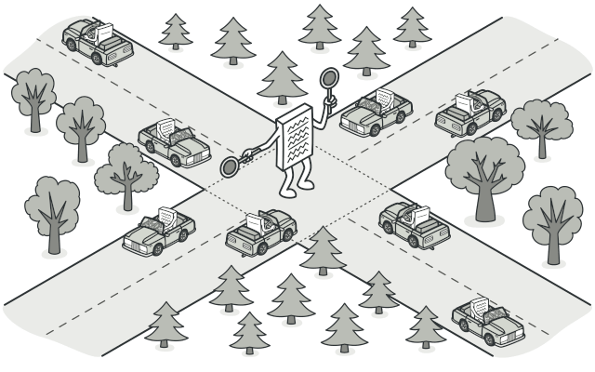
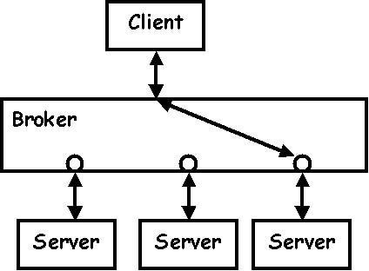
Patrones Similares
1. Mediator
Similitud: Facilita la comunicación entre objetos. Diferencia: Mediator centraliza la comunicación, mientras que Observer permite una relación directa uno-a-muchos.
2. Publish/Subscribe
Similitud: Utiliza el concepto de notificación. Diferencia: Publish/Subscribe desacopla al emisor y receptor mediante un intermediario (broker).

Slide 7

Ventajas y Desventajas
✅ Ventajas
Desacoplamiento: El sujeto no necesita conocer detalles de los observadores.
Escalabilidad: Se pueden agregar o eliminar observadores sin modificar el sujeto.
Actualización automática: Todos los observadores son notificados en tiempo real ante cualquier cambio.
Mantenimiento sencillo: Facilita cambios o mejoras sin afectar el sistema completo.
Reutilización: Los observadores pueden ser reutilizados en diferentes contextos o con otros sujetos.
❌ Desventajas
Complejidad oculta: Puede ser difícil rastrear qué observadores están suscritos y cómo reaccionan.
Rendimiento: Muchos observadores o notificaciones frecuentes pueden afectar el rendimiento.
Orden de notificación no garantizado: No se controla el orden en que los observadores reciben la actualización.
Dependencias implícitas: Puede generar una red de dependencias difícil de depurar.
Riesgo de fugas de memoria: Si los observadores no se eliminan adecuadamente, pueden quedar referencias vivas innecesarias.

Slide 8

Problemática
En una tienda en línea, se requiere implementar un sistema de notificaciones que permita a los usuarios registrarse para recibir alertas cuando un producto de su interés vuelva a estar disponible. Requisitos Los administradores deben poder agregar productos al sistema, especificando su nombre. Los productos tendrán un estado de disponibilidad: "disponible" o "agotado". Suscripción de Usuarios: Los usuarios deben poder suscribirse a productos específicos para recibir notificaciones sobre cambios en su disponibilidad. Notificación Automática: Cuando un producto cambie su estado a "disponible", todos los usuarios suscritos deben ser notificados automáticamente.

Slide 9
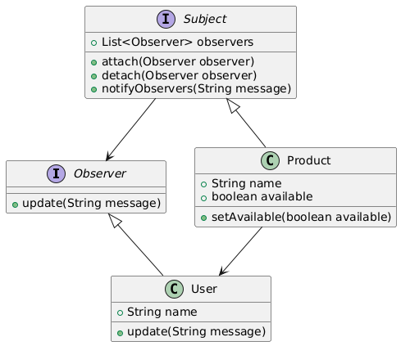
Modelado

Slide 10
Conclusion
El Patrón Observer es una herramienta clave en el diseño de software orientado a eventos y sistemas dinámicos. Su principal fortaleza radica en la capacidad de establecer una relación uno-a-muchos desacoplada, permitiendo que múltiples componentes reaccionen automáticamente ante cambios de estado sin necesidad de depender directamente unos de otros.
Este patrón fomenta la cohesión y reduce el acoplamiento, lo que no solo facilita el mantenimiento del código, sino que también permite una evolución ágil del sistema. Es especialmente útil en arquitecturas modulares, reactivas y en aplicaciones que requieren una respuesta inmediata a cambios internos o externos, como sistemas de monitoreo, actualizaciones de interfaz, notificaciones en tiempo real, y flujos de datos distribuidos.

Slide 11


